Slide 1


Informe Ejecutivo de Analítica Institucional

Slide 2
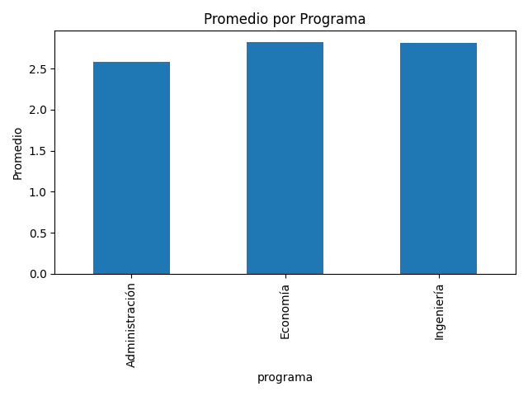
Promedio por Programa

Slide 3
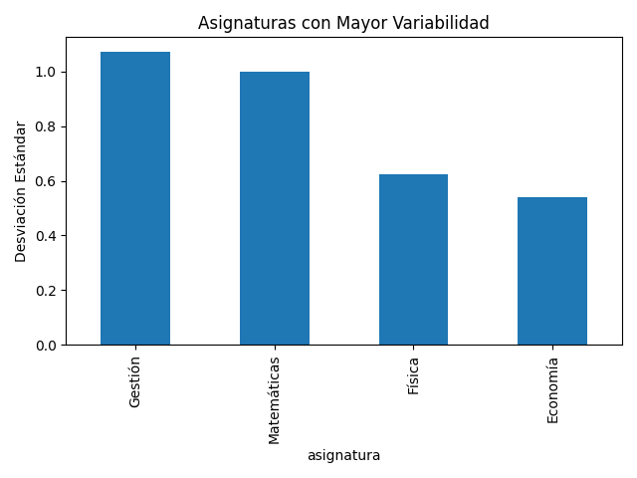
Asignaturas con Mayor Variabilidad

Slide 4
Resumen por Programa
Programa | promedio | mediana | desviacion | minimo | maximo | n_registros
Administración | 2.58 | 2.32 | 1.02 | 1.53 | 4.55 | 12
Economía | 2.82 | 2.88 | 0.72 | 1.56 | 3.84 | 12
Ingeniería | 2.81 | 2.5 | 0.89 | 1.61 | 4.29 | 16

Slide 5
Asignaturas con Mayor Variabilidad
Asignatura | promedio | desviacion | n_registros
Gestión | 3.2 | 1.07 | 10
Matemáticas | 2.88 | 1.0 | 10
Física | 2.5 | 0.62 | 10
Economía | 2.4 | 0.54 | 10

Slide 6
Conclusiones del Análisis
• 70.0% de estudiantes están en riesgo académico (promedio < 3.0).
• Las asignaturas con mayor variabilidad requieren atención prioritaria.
• Se recomienda fortalecer tutorías y seguimiento a grupos críticos.

